Slide 1
Bài 3
Các thành phần của phép cộng, phép trừ (Tiết 1)
Trang 13

Slide 2
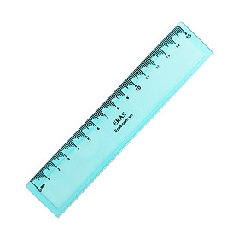

Slide 3
Chủ đề 1
ÔN TẬP VÀ BỔ SUNG
BÀI 3
CÁC THÀNH PHẦN CỦA
PHÉP CỘNG, PHÉP TRỪ
(Tiết 1 - Sách Toán 2 trang 13)

Slide 4
Mục tiêu cần đạt
- Biết tên gọi từng thành phần trong phép cộng.
Đặt tính và thực hiện tính tổng khi biết các số hạng.

Slide 5
Toán
Ôn và khởi động

Slide 6
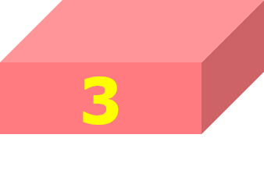
Hộp quà bí mật

Slide 7
Số 15 gồm mấy chục và mấy đơn vị?
15 = 10 + 5
Bạn nhận được 1 bút chì gấu
GO HOME

Slide 8
Hộp quà bí mật

Slide 9
Số 13 gồm mấy chục và mấy đơn vị?
13 = 10 + 3
GO HOME
Bạn nhận được 1 thước kẻ

Slide 11
13 cộng 6 bằng mấy?
13 + 6 = 19
GO HOME
Bạn nhận được 2 viên kẹo

Slide 13
13 + 23 = ?
13 + 23 = 36
Bạn nhận được 1 viên kẹo
GO HOME

Slide 14
Toán
36
13 + 23 =
?
?
?

Slide 15
Khám phá

Slide 16
Số hạng, tổng
Có tất cả bao nhiêu con cá?
6 + 3 = 9
Có tất cả 9 con cá
6
+
3
=
9
Số hạng
Số hạng
Tổng
6 + 3 cũng gọi là tổng.

Slide 17
Số hạng, tổng
5
+
4
=
9
Số hạng
Số hạng
Tổng
10
+
20
=
30
Số hạng
Số hạng
Tổng

Slide 18
Hoạt động

Slide 19
Bài 1: Số?
Số hạng | 7 | 14 | 20 | 62
Số hạng | 3 | 5 | 30 | 37
Tổng |  | ? | ? | ?
10
19
50
99

Slide 20
Bài 2: Đặt tính rồi tính tổng, biết các số hạng là:
a) 42 và 35
b) 60 và 17
42
60
M:
+
+
42
35
17
+
7
7
7
7
35
c) 81 và 16
d) 24 và 52
7
7
81
24
+
+
16
52
9
7
7
6

Slide 21
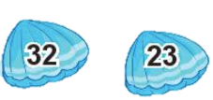
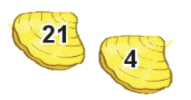
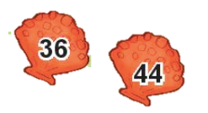
Bài 3: Từ các số hạng và tổng, em hãy lập các phép cộng thích hợp.
Số hạng
Số hạng
Tổng
32 + 4 = 36
23 + 21 = 44
4 + 32 = 36
21 + 23 = 44

Slide 22
Toán
Bài 3: Các thành phần của phép cộng, phép trừ (Tiết 1)
- Ôn bài
- Chuẩn bị bài sau:
Các thành phần của phép cộng, phép trừ (tiết 2) trang 14

